Slide 1
Celostátní konference zaměstnanců domovů mládeže a internátů ČR
PaedDr. Pavel Skácelík, Ph.D.

Slide 2
Praxe ve školství – BOZP a PO
nyní:
OZO v prevenci rizik osv.č. VZDE/11/PREV/2026
OZO požární ochrany MV kat.č. Z – OZO – 12/2012
poskytování služeb v oblasti BOZP a PO
dříve:
Učitel ZŠ, G, VŠ
Svazový inspektor bezpečnosti práce ČMOS PŠ
Místopředseda Rady vlády pro BOZP
Člen poradního výboru pro BOZP Evropské komise EU
Člen správní rady agentury pro BOZP v Bilbao
ČŠI

Slide 3
Základní předpisy BOZP
BP - bezpečnost práce, Z 262/2006 Sb.,
§ 100 - § 108
Z 309/2006 Sb. a související právní předpisy
    § 2 požadavky na pracoviště
    § 4 výrobní zařízení a pracovní prostředky
    § 5 organizace práce
    § 6 bezpečnostní značky a signály
    § 9 odborná způsobilost – odst. 3
https://www.mpsv.cz/web/cz/bezpecnost-a-ochrana-zdravi-pri-praci

Slide 4
Základní předpisy BOZP
OZ - ochrana zdraví – Z 258/2000 Sb. o ochraně veřejného zdraví a související právní předpisy novela k 1.7.2023
Školský zákon – novela 7/2020
    § 29 odst. 4 – nebezpečné chemické látky
    § 30 odst. 3 – mobilní telefony a zařízení
Vyhláška 263/2007 Sb. pracovní řád pro zaměstnance škol

Slide 5
Novinky - předpisy BOZP
Vyhláška 160/ 2024 Sb. o hygienických požadavcích na školy a školská zařízení
    Nemají retroaktivní účinek
    Oplocení, výška toalet zůstává nezměněna
    Plošné ukazatele jsou nahrazeny kubaturou
    Nejsou specifikovány úkony úklidu
    Neupravuje dělení hygienických zařízení podle pohlaví (rozhodne zřizovatel)
    Zásady ergonomie pro školní nábytek – příloha č. 2
    Požadavky na větrání a teploty v místnostech – příloha č. 4
    Teploty vzduchu jsou uvedeny jako minimální
    § 3 – rostliny a dřeviny
    § 7 – tělocvičny
    Příloha 1 Bod 5 – hyg. zařízení pro žákyně starší 9 let vybavení menstruačními potřebami

Slide 6
Novinky - předpisy BOZP - 2
Vyhláška 146/2024 Sb. o požadavcích na výstavbu
    Oplocení zůstává
    Herny MŠ – zajistit proslunění
    Zajištění pochozí ploch před spadem ledu a sněhu
    Akustické prvky pro zrakově postižené – školy + VŠ
    Ubytování ve školách – 5% jednotek pro ZTP
    Minimálně jedno schodiště
    Výška stropu v MŠ – 2,5 m
    Chodby v ZŠ, SŠ musí splňovat požadavky požární ochrany staveb
    Nejmenší šířka chodby v MŠ – 1,2 m
    Vzduchotechnika - pravidelné čištění
    Zajištění venkovního prostoru pro volný pohyb
    Ubytovací zařízení – studovna, sklad prádla, sklad oděvů
    ZŠ a SŠ pobytová místnost – 5,3 m³ , MŠ – 12 m³ na osobu
    Parkovací místa
    Umyvadla s tekoucí vodou – v prostorech školy - NE VE TŘÍDÁCH

Slide 7
Novinky - předpisy BOZP - 4
Vyhláška 121/2026 Sb. o nakládání s nebezpečnými chemickými látkami ve školách
    Na koho se vztahuje:
    Chemické látky – žáci základních škol a středních škol a učilišť (chemické olympiády, laboratoře)
    Expozice prachu – žáci ZŠ - školní dílny, žáci odborného výcviku – (truhláři, zedníci), RESPIRÁTORY!!!
    Biologičtí činitelé – žáci na biologických praktikách, zdravotnických škol a zemědělských škol

Slide 8
Novinky - předpisy BOZP - 5
Nařízení vlády 322/2025 Sb. o povinnostech zaměstnavatele při pracovních úrazech od 1. 1. 2026
Novela vyhlášky 79/2013 Sb. o PL službách
    Spojení formuláře žádost – posudek
    Úprava v KP 2 na DPP – nemusí na vstupní prohlídka

Slide 9
POJMY
Zaměstnavatel - ZP § 7. Ředitel šz je statutární orgán zaměstnavatele - ZP § 8
Vedoucí zaměstnanci - ZP § 11 odst. 4
ZP § 101 odst. 2, ZP § 302,
Zaměstnanci – práva a povinnosti ze ZP
Dítě, žák, student

Slide 10
KONTROLNÍ ORGÁNY
Inspekce práce - Z 251/2005 Sb. o inspekci práce
Hasiči - Z 133/1985 Sb. o požární ochraně, ve znění pozdějších předpisů
Krajské hygienické stanice - Z 258/2000 Sb. o ochraně veřejného zdraví a změně některých souvisejících zákonů, ve znění pozdějších předpisů

Slide 11
Česká školní inspekce - Z 561/2004 Sb. - školský zákon a V 17/2005 Sb. o podrobnějších podmínkách organizace ČŠI a výkonu inspekční činnosti
Zřizovatel - Z 561/2004 Sb. § 166 odst. 2 - školský zákon
Odbor životního prostředí - Z 185/2001 Sb. o odpadech a o změně některých dalších zákonů, jak vyplývá z pozdějších změn,
Z 350/2011 Sb. o chemických látkách a chemických směsích
Svazová inspekce BOZP - ZP § 322

Slide 12
Směrnice BOZP, BOZ a příslušné právní předpisy
Čl. III. - povinnosti šz - Z 561/2004 Sb. § 29
1.1 - povinnosti zaměstnavatele - ZP § 101 až § 103, Z 561/2004 Sb. (statutární orgán = ředitel školy)
1.2 - povinnosti vedoucích zaměstnanců –
ZP § 101 odst. 2, § 302
1.3 - povinnosti zaměstnanců - ZP § 106, § 301
1.4 – povinnosti žáků (školní nebo vnitřní řád)

Slide 13
Povinnosti zaměstnavatele - 1
Zajistit BOZP na pracovištích a vytvářet bezpečné pracovní prostředí při výkonu práce
BOZP se vztahuje na všechny osoby na pracovišti
Zajišťuje poskytnutí první pomoci
Zajišťuje revize, prohlídky a kontroly technických zařízení

Slide 14
Povinnosti zaměstnavatele - 2
Zjistit zdravotní způsobilost u nových zaměstnanců
    Informace zaměstnancům o způsobu a četnosti lékařských prohlídek
    Vstupní – zůstávají pro pedagogy kategorie 1 a kategorie práce 2 (kuchyně, úklid, údržba)
    Periodické – rozhoduje zaměstnavatel
    Mimořádné – zůstávají
Zajistit potřebná školení zaměstnancům
Poskytovat OOPP a mycí a čisticí prostředky
Řešit evidenci všech pracovních úrazů
Oznámit zaměstnanci kategorii rizikovosti práce

Slide 15
Povinnosti zaměstnavatele - 3
Vyhledává rizika a odstraňuje rizika na pracovišti
  Neexistuje pracoviště bez rizika
  Pokud riziko nelze odstranit, musí se minimalizovat
  Školení zaměstnanců k rizikům
  Používání bezpečnostních značek a signálů
  Přidělení OOPP
  Oznámit vzniklé riziko, které by mohlo ohrozit život nebo zdraví žáků nebo ostatních zaměstnanců

Slide 16
Povinnosti zaměstnance - 1
Podílet se na vytváření bezpečného prostředí
Pracovat řádně pro zaměstnavatele
Dbát o svoji vlastní bezpečnost !!! – Neriskovat!!!
Účastnit se školení
Seznámit se s návodem nebo technickou dokumentací při práci na strojích
Dodržovat pokyny a nařízení nejen obecně platné legislativy, ale i pokyny zaměstnavatele
Nepožívat alkoholické nápoje a návykové látky

Slide 17
Povinnosti zaměstnance - 2
Nekouřit na pracovišti (ani elektronické cigarety)
Účastnit se lékařských prohlídek – pokud budou nařízeny
Oznamovat nedostatky na pracovišti
Oznamovat pracovní úraz nadřízenému vedoucímu zaměstnanci!!!
Podrobit se kontrole, zda není pod vlivem alkoholu
Nepoužívat vlastní elektrospotřebiče na pracovišti bez souhlasu zaměstnavatele

Slide 18
Povinnosti zaměstnance - 3
Povinnost nosit OOPP pro činnosti, které jsou rizikové, a u kterých byly vydány osobní ochranné pracovní prostředky, zaměstnanec s OOPP nakládá šetrně
V případě poškození nebo ztráty OOPP, povinnost oznámit vedoucímu zaměstnanci
Kontrola používání je na vedoucích zaměstnancích
Dodržovat bezpečnostní přestávky, pokud budou nařízeny (práce v gumových rukavicích více než 2 hodiny, práce na PC)
Nebezpečí při přelévání chemických látek do neoriginálních nádob!!! Musí být označena názvem a chemickou značkou!!!

Slide 19
Rizika na pracovišti
Vyhledání a vyhodnocení rizik - ZP § 101 odst. 1, § 102, Z 309/2006 Sb. § 9, § 10, § 22
Stanovení rizik – OZO
Odstranění rizika na pracovištích nebo minimalizace
Proškolení - seznámení s riziky
Označení bezpečnostními značkami a signály
Výdej ochranných pracovních prostředků

Slide 20
Pracovní úrazy
Pojem pracovní úraz - ZP § 271 k)
(1) Pracovním úrazem pro účely tohoto zákona je poškození zdraví nebo smrt zaměstnance, došlo-li k nim nezávisle na jeho vůli krátkodobým, náhlým a násilným působením zevních vlivů při plnění pracovních úkolů nebo v přímé souvislosti s ním (§ 273 a 274).
Cesta do zaměstnání a ze zaměstnání– ZP § 274 a)
(1) Cestou do zaměstnání a zpět se rozumí cesta z místa zaměstnancova bydliště (ubytování) do místa vstupu do objektu zaměstnavatele nebo na jiné místo určené k plnění pracovních úkolů a zpět;
Povinnost zaměstnance ZP § 106 odst. 4,
h) bezodkladně oznamovat svému nadřízenému vedoucímu zaměstnanci svůj pracovní úraz, pokud mu to jeho zdravotní stav dovolí, a pracovní úraz jiného
Povinnost zaměstnavatele ZP § 105 odst. 2,
(1) Zaměstnavatel, u něhož k pracovnímu úrazu došlo, je povinen objasnit příčiny a okolnosti vzniku tohoto úrazu za účasti zaměstnance, pokud to zdravotní stav zaměstnance dovoluje, svědků a za účasti odborové organizace a zástupce pro oblast bezpečnosti a ochrany zdraví při práci a bez vážných důvodů neměnit stav na místě úrazu do doby objasnění příčin a okolností vzniku pracovního úrazu.

Slide 21
Povinnost zaměstnavatele ZP § 105 odst. 2,
(2) Zaměstnavatel je povinen vést v knize úrazů evidenci o všech úrazech, i když jimi nebyla způsobena pracovní neschopnost nebo byla způsobena pracovní neschopnost nepřesahující 3 kalendářní dny.
(3) Zaměstnavatel je povinen vyhotovovat záznamy a vést dokumentaci o všech pracovních úrazech, jejichž následkem došlo
a) ke zranění zaměstnance s pracovní neschopností delší než 3 kalendářní dny,
nebo
b) k úmrtí zaměstnance.
(5) Zaměstnavatel je povinen přijímat opatření proti opakování pracovních úrazů.
(tzv. rozbor pracovní úrazovosti)
Zproštění se odpovědnosti – ZP § 270
(1) Zaměstnavatel se zprostí povinnosti nahradit škodu nebo nemajetkovou újmu zcela, prokáže-li, že vznikla
a) tím, že postižený zaměstnanec svým zaviněním porušil právní, nebo ostatní předpisy anebo pokyny k zajištění bezpečnosti a ochrany zdraví při práci, ačkoliv s nimi byl řádně seznámen a jejich znalost a dodržování byly soustavně vyžadovány a kontrolovány, nebo
b) v důsledku opilosti postiženého zaměstnance nebo v důsledku zneužití jiných návykových látek a zaměstnavatel nemohl škodě nebo nemajetkové újmě zabránit, a že tyto skutečnosti byly jedinou příčinou škody nebo nemajetkové újmy.

Slide 22
ZP – §366
(1) Zaměstnavatel odpovídá zaměstnanci za škodu vzniklou pracovním úrazem, jestliže škoda vznikla při plnění pracovních úkolů nebo v přímé souvislosti s ním.
Náhrada škody - ZP § 269 a V 125/1993 Sb. - zákonné pojištění, NV 276/2015 Sb. o odškodňování bolesti a ztížení společenského uplatnění účinné od 1.1.2023
Náhrada škody za úraz – finanční plnění
  Náhrada za ztrátu na výdělku
  Bolestné
  Věcná škoda
  Ostatní náklady spojené s léčbou
Hodnota bodu na rok 2026 - 1 bod = 481,74 Kč

Slide 23
Nařízení vlády 322/2025 Sb. o povinnostech zaměstnavatele při pracovních úrazech od 1.1.2026
Základní změny
Povinná elektronizace - hlášení a zasílání záznamů o pracovních úraz (včetně závažných) je povinné pouze přes Portál SÚIP (www.suip.cz).
Zrušení starých metod - Datové schránky, e-maily nebo pošta pro hlášení již nejsou možné.
Možnosti přihlášení - přihlášení do portálu probíhá přes bankovní identitu, MojeID, eObčanku nebo jiné.
Zjednodušení správy - Zaměstnavatelé mají přehled o úrazech na jednom místě a mohou snadno aktualizovat záznamy.
Kniha úrazů - Zůstává v platnosti, může být listinná nebo elektronická.
Hlášení OSVČ - I osoby samostatně výdělečně činné musí hlásit své úrazy přes portál.

Slide 24
Dělení pracovních úrazů
1/ smrtelný
2/ závažný – hospitalizace více než 5 dnů, předpoklad této doby, hromadný 3+ osoby
3/ PÚ s pracovní neschopností delší než 3 dny
4/ PÚ kratší než 3 dny nebo bez pracovní neschopnosti
Ohlášení
  Ohlásí ihned na SÚIP – 1/ a 2/ elektronicky bez zbytečného odkladu
Vyplnění
  Záznamu o pracovním úrazu se vyplní – 1/ a 2/ a 3/
Kniha pracovních úrazů v listinné nebo elektronické

Slide 25
Vyplní Záznam o pracovním úrazu
    Neprodleně
    Uchovává se 10let
Zaslání záznamu – přes portál SÚIP
  Do 15 pracovních dnů
    Příslušnému OIP
    Zdravotní pojišťovna zaměstnance
    (Policie ČR při spáchání trestného činu)
Zaměstnavatel zašle Záznam
    Pro účely likvidace pojistné události podklady OJ pojišťovny - podpisy
Škola zašle:
    Pro účely likvidace pojistné události všechny podklady OJ pojišťovny a tato provede náhradu do 30 dnů. Náhradu poskytuje přímo pojišťovna, ne zaměstnavatel
Aktualizace:
    Skutečnosti, které vedou ke změně údajů bez zbytečného odkladu změnit - SÚIP

Slide 26
Uživatelská příručka:
https://suip.gov.cz/web/suip/ohlaseni-pracovniho-urazu
V případě, že jediným statutárním zástupcem zaměstnavatele je:
  fyzická osoba cizí státní příslušnosti, která není občanem členského státu EU nebo je občanem Bulharska, Finska, Irska, Maďarska a Řecka, a tato osoba se není schopna do portálu SÚIP přihlásit prostřednictvím International ID Gateway, NIA ID, eObčanky, Mobilního klíče eGovernmentu, bankovní identity, MojeID, ani I. CA Identity,
  právnická osoba,
  fyzická osoba cizí státní příslušnosti, která se do portálu přihlásí, ale nemůže zde zastupovat osobu, již je statutárním zástupcem,
kontaktujte SÚIP na emailové adrese portal@suip.cz.

Slide 27


Slide 28
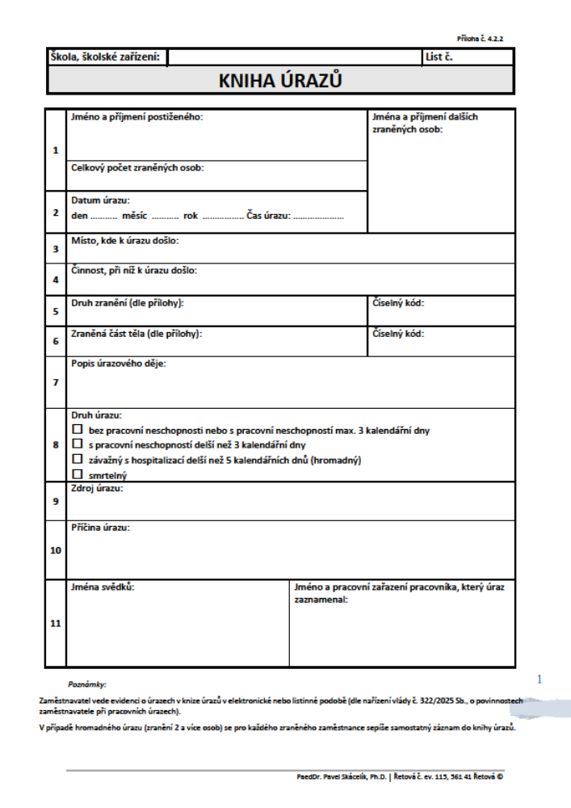

Slide 29
V 64/2005 Sb. o evidenci úrazů dětí, žáků a studentů, ve znění pozdějších předpisů - novela vyhlášky 150/2025 Sb., která je účinná od 1. 9. 2025
Definice školního úrazu
Postup při školním úrazu
Kniha školních úrazů
https://inspis.csicr.cz/pipe/Login
Odpovědnost subjektivní – SVČ 89/2012 Sb.,
    Občanský zákoník§2921
Odpovědnost objektivní – Z 262/2005 Sb.,
    MŠ, ZŠ, SŠ, ZUŠ - ZP § 391
Rozbor školní úrazovosti - za školní rok
Školní úrazy

Slide 30
§ 1 Kniha úrazů
(1) V knize úrazů se evidují všechny úrazy dětí, žáků a studentů (dále jen „úraz“), ke kterým došlo při činnostech uvedených v § 29 odst. 2 školského zákona, a to nejpozději do 24 hodin od okamžiku konce vyučovacího dne následujícího po dni, kdy se právnická osoba vykonávající činnost školy nebo školského zařízení (dále jen „škola nebo školské zařízení“) o úrazu dozví.
Pokud lhůta podle věty první uplyne při konání vícedenní akce konané mimo místo, kde se uskutečňuje vzdělávání nebo poskytují školské služby, zapsané v rejstříku škol a školských zařízení, prodlužuje se lhůta do konce vyučovacího dne následujícího po ukončení této akce.
(2) podpis jméno, popřípadě jména, a příjmení zaměstnance právnické osoby vykonávající činnost školy nebo školského zařízení, který provedl zápis do knihy úrazů,

Slide 31
Postup – školní úraz ostatní:
  Bez zbytečného odkladu ohlásit:
    Zákonnému zástupci
    Policie ČR – podezření na spáchání trestného činu nebo přestupku
    příslušné pojišťovně, kde je škola pojištěna, pokud je sjednáno
  Pedagogický pracovník nebo pověřený zaměstnanec:
    Zapíše úraz do knihy školních úrazů (do konce vyučování následujícího dne)
  Škola vyplní Záznam o školním úrazu (v uvedených případech)
    ČŠI - https://inspis.csicr.cz/pipe/Login
    výtisk předá zákonnému zástupci nebo zletilému žákovi
    V případě smrtelného školního úrazu
    Nepřítomnost ve škole zasahující do 2 po sobě jdoucích vyučovacích dnů (včetně dne, kdy k úrazu došlo, i část dne)
    Na žádost zákonného zástupce
    Pravděpodobnost poskytnutí náhrady za bolest

Slide 32
Školní úraz
1. Postižený žák, pokud je toho schopen, nebo svědek podá neodkladnou informaci o úrazu třídnímu učiteli nebo jinému zaměstnanci školy.
2. Po nahlášení úrazu žákem nebo svědkem, zaznamená učitel nebo pověřený zaměstnanec úraz do knihy školních úrazů (§ 1 přísl. vyhlášky). V knize se evidují všechny úrazy, a to nejpozději do konce vyučovacího dne následujícího po dni, kdy se škola nebo školské zařízení o úrazu dozví. Pokud lhůta uplyne při konání vícedenní akce konané mimo místo, kde se uskutečňuje vzdělávání, prodlužuje se lhůta do konce vyučovacího dne následujícího po ukončení této akce.
3. Ředitel nebo třídní učitel ohlásí bez zbytečného odkladu školní úraz: - zákonnému zástupci - Policii ČR – při podezření z trestného činu nebo přestupku - příslušné pojišťovně, kde je škola pojištěna
4. Ředitel nebo pověřená osoba vyšetří úraz a vyplní Záznam o úrazu (INSPIS), a to: - v případě nepřítomnosti žáka (dítěte) ve škole 2 po sobě jdoucích vyučovacích dnů - při pravděpodobném vzniku nároku na náhradu za bolest nebo ztížení společenského uplatnění Zajistí podpisy postiženého a svědků, pokud je to možné.
5. Ředitel nebo třídní učitel stanoví opatření proti opakování vzniku školního úrazu.

Slide 33
6. Záznam o úrazu zasílá škola za uplynulý kalendářní měsíc, nejpozději do pátého dne následujícího měsíce: - zdravotní pojišťovně žáka - České školní inspekci – elektronicky prostřednictvím portálu https://inspis.csicr.cz/pipe/Login - předá zákonnému zástupci
7. Ředitel nebo pověřený zaměstnanec školy předá zákonným zástupcům postiženého žáka formulář příslušné smluvní pojišťovny školy pro lékaře, který vyhodnotí výši náhrady škody (Posudek o bolestném).
8. Škola, jakmile obdrží od zákonných zástupců vyplněný Posudek o bolestném, zašle ho spolu se Záznamem o školním úrazu příslušné smluvní pojišťovně.
9. Pokud je finanční náhrada za úraz zaslána zákonným zástupcům, provede ředitel nebo pověřený zaměstnanec školy neprodleně aktualizaci školního úrazu v INSPISu ČŠI.
10. Ředitel založí všechny doklady k úrazu do dokumentace BOZ (nejméně 10 let).

Slide 34
Kniha školních úrazů – výjezdová není potřeba ale může být pro přesnost informací.
Kniha školních úrazů se může vést v elektronické formě (Bakaláři, EduPage, Edookit atd.) pokud je přístup, tak i z vícedenní akce.
Pro elektronickou správu bude potřeba nastavit procesy pro informace
      Absence žáků do nebo nad 2 dny
      Vyhodnotit závažnost zranění
      Kdo bude administrovat záznam (vyučující nebo pověřená osoba)

Slide 35
Pořadové číslo úrazu | Jméno, příjmení a datum narození zraněného | Popis úrazu | Popis události, při které k úrazu došlo, včetně údaje o datu a místě události | Zda a kým byl úraz ošetřen | Jméno a příjmení Podpis zaměstnance, který provedl zápis do knihy úrazů | Další údaje pokud jsou potřebné k sepsání záznamu o úrazu (datum a čas oznámení zákonným zástupcům, svědci úrazu, kdo převzal zprávu, z jakého čísla voláno atd.)

Slide 36
Zajištění poskytování první pomoci
§ 102 odst. 6 zákona č. 262/2006 Sb., zákoníku práce
§ 11 odst. 1 písm. a) zákona č. 258/2000 Sb. – zdravotník zotavovacích akcí
lékárničky na akcích (auto, ŠvP, střelnice)
Určení vyškolených osob: V každé směně (včetně nočních služeb) musí být přítomen minimálně jeden zaměstnanec (nejčastěji skupinový vychovatel) prokazatelně vyškolený v poskytování první pomoci.
Vybavení lékárničkami: Internát musí být vybaven nástěnnými lékárničkami. Jejich obsah stanovuje lékař pracovnělékařské péče podle rizik pracoviště a ubytovací kapacity.
Traumatologický plán: Na viditelných místech (sborovna, chodby, recepce) musí viset traumatologický plán s jasnými instrukcemi, telefonními čísly na integrovaný záchranný systém (150, 155, 158, 112) a seznamem vyškolených zdravotníků.

Slide 37
Školení zaměstnanců
Vstupní školení - ZP § 37 odst. 5
Periodické školení zaměstnanců - ZP § 103 odst. 2, 3 - 1x za 2 roky (stanovuje zaměstnavatel)
Periodické školení ved. zam. – 1 x za 3 roky
Mimořádná školení – při změně pracovní náplně, zařazení, zavedení technologií nebo strojů …
Odborná školení – podle legislativy nebo norem
  Práce ve výškách – 362/2005 Sb.
  Chemické látky – 258/2000 Sb.

Slide 38
Právní odpovědnost
Subjektivní odpovědnost:
    SVČ (DDM) 89/2012 Sb., Občanský zákoník §2921
Objektivní odpovědnost:
    MŠ, ZŠ, ZUŠ, SŠ, G a ŠZ - ZP § 391

Slide 39
Právní odpovědnost
Ředitel školského zařízení
    § 391 zákoníku práce odst. 3
      Příslušná právnická osoba vykonávající činnost školy odpovídá žákům středních škol, konzervatoří a jazykových škol s právem státní jazykové zkoušky a studentům vyšších odborných škol za škodu, která jim vznikla porušením právních povinností nebo úrazem při teoretickém a praktickém vyučování ve škole nebo v přímé souvislosti s ním. Došlo-li ke škodě při praktickém vyučování u právnické nebo fyzické osoby nebo v přímé souvislosti s ním, odpovídá za škodu právnická nebo fyzická osoba, u níž se praktické vyučování uskutečňovalo. Došlo-li ke škodě při výchově mimo vyučování ve školském zařízení nebo v přímé souvislosti s ní, odpovídá za škodu právnická osoba vykonávající činnost daného školského zařízení. Vykonává-li činnost školy nebo školského zařízení organizační složka státu nebo její součást, odpovídá za škodu jménem státu tato organizační složka státu.

Slide 40
Ředitel školy, pedagogický pracovník
    určuje provádění dohledu (§ 6 vyhlášky č. 263/2007 Sb., pracovní řád)
      4 - Pedagogický pracovník vykonává podle pokynů ředitele dohled i mimo školu a školské zařízení, zejména při kurzech, exkurzích a jiných činnostech vyplývajících ze školních vzdělávacích programů nebo učebních dokumentů
      5 - Při akcích konaných mimo školu nebo školské zařízení, kdy místem pro shromáždění žáků není škola nebo školské zařízení, začíná dohled nejpozději 15 minut před dobou shromáždění na určeném místě. Po skončení akce dohled končí na předem určeném místě a v předem stanoveném čase. Místo a čas shromáždění žáků a skončení akce se oznámí nejméně dva dny před konáním akce zákonným zástupcům žáků.
      6 - Dohled může vykonávat vedle pedagogického pracovníka i jiný zletilý zaměstnanec školy nebo školského zařízení, jestliže byl o výkonu tohoto dohledu řádně poučen. O tomto poučení se provede záznam.

Slide 41
Poučení
Začátek školního roku
Akce mimoškolní povahy (vycházka, plavání, exkurze, výlety …) a další akce šz
Mimořádné poučení – při závažných školních úrazech, otevření nových prostor školy atd.
čl. 9 Metodického pokynu MŠMT - - účast je docházka v deníku výchovné skupiny
- osnova poučení - ověření znalostí ústně

Slide 42
Dohled nad žáky
Denní dohled
    Minimální počet žáků
    Pokud se nekoná pedagogická činnost – poučený nepedagog
Dohled při vycházkách
    Doprovod pedagoga
    Bez doprovodu (souhlas zákonných zástupců)
Noční dohled
    Kontrola objektu
    Kontrola přítomnosti žáků
    Zdravotní problémy
    Vypnuté elektrospotřebiče (adaptéry, nabíječky)

Slide 43
OOPP
Seznam OOPP - ZP § 104, NV 390/2021 Sb., kterým se stanoví rozsah a bližší podmínky poskytování OOPP, mycích, čistících a dezinfekčních prostředků,
Evidence OOPP na kartách – podpisy
Kontrola OOPP
Kontrolní činnost vedoucích zaměstnanců - ZP § 302 písm. a) a f)
Nošení a praní
Likvidace

Slide 44
Kategorizace prací
Na základě rizikových faktorů práce stanoví OZO zařazení do tříd 1 – 4
Informace pro všechny zaměstnance i všechny profese – při nástupu do zaměstnání nebo změně
V 432/2003 Sb., podmínky zařazování prací do kategorií
Ve školství 1. a 2. kategorie (mimořádně 3)
Zaslat na KHS ve 2. třídě – Oznámení o zařazení…
Zaslat na KHS ve 3. třídě – Návrh na zařazení….

Slide 45
Dokumentace kuchyňky a jídelny
Provozní řád jídelny – kuchyňky, cvičné kuchyně
Návody k obsluze od všech strojů k dispozici
Hygiena v kuchyni
Manipulace s břemeny
Zrušení zdravotních průkazů od 1.7.2023
Znalost hygienického minima
Epidemiologicky závažné činnosti

Slide 46
Dokumentace strojů a zařízení
Provozní řády, dokumentace
Školení BOZP - prokazatelné seznámení
Návody k obsluze od všech strojů k dispozici
VTZ – jmenovat obsluhu, proškolit
    Sledování revizí – četnost
    Revizní zprávy – přečíst a podepsat
    Náprava nedostatků z revizí
NV 339/2017 Sb. – křovinořez, řetězová pila
    Nestačí seznámení, ale typ stroje a kde je návod

Slide 47
Zákon 250/2021 Sb. o VTZ
VTZ elektro – NV 190/2022 Sb.
    Ruší se V 50/1978 Sb.– školení § 3, § 11 fyzika
    VEZ nejsou – el. nářadí a spotřebiče do 400 V, prodlužovačky, zdravotnické přístroje atd.
    Lhůty zůstávají podle ČSN 33 16 00 ad. 2
VTZ plyn – NV 191/2022 Sb.
    Seznámení odpovědné osoby se zařízením
    Do 50 kW se nemusí vypracovávat místní provozní řád
VTZ tlakové nádoby – NV 192/2022 Sb.
    Určení osoby odpovědné za provoz
    Požadavky na umístění
    Rozpis revizí a zkoušek
    Zpracování MPBP

Slide 48
VTZ zdvihací – NV 193/2022 Sb.
    VZZ jsou výtahy osob a nákladu pro více než 100 kg
    Výtahy pro jídlo v MŠ není VZZ
    Určí pověřenou osobu za provoz
VTZ odborná způsobilost – NV 194/2022 Sb.
    § 4 osoba poučená
    § 5 osoba znalá
      Elektrotechnik
      Vedoucí elektrotechnik
    § 8 revizní technik
    Ověření bezpečnosti spotřebičů - § 5 až 8
U výuky žáků a studentů elektrotechnických oborů, místo splnění požadavků na osoby poučené podle tohoto nařízení se nyní uvádí, že musí být byli řádně zaškoleni podle § 9 odst. 1, a to v rozsahu jimi vykonávané činnosti na elektrických zařízeních, jejich znalosti byly ověřeny a byl o tom proveden zápis.

Slide 49
Zakázané práce těhotných žen, mladistvých…
ZP § 238 - 247 , V 180/2015 Sb., NV 361/2007 Sb.
Směrnice organizace - slouží ke stanovení zakázaných prací (můžeme zpřísnit limity)
Hmotnostní limity (bez vlivu na věk)
    Ženy – 20/15 kg (těhotné ženy 10/5 kg)
    Muži – 50/30 kg
    Dívky – 15/10 kg
    CHlapci – 20/15 kg
Nebezpečné prostřední – rizikové práce, práce ve výškách, chemické látky, práce v noci ….
Manipulace s břemeny – živé, neživé

Slide 50
Kontroly zaměstnanců
Kontrolní činnost vedoucích zaměstnanců
Zákon 65/2017 Sb.
  Zákazy tabákových výrobků, elektronických cigaret, vodních dýmek, nikotinové sáčky, kratom
  Působnost zákona
  Zákaz pro všechny osoby na pracovišti
Orientační vyšetření a odborné lékařské vyšetření
    Zjišťování při podezření – PČR, MP, zaměstnavatel…
    Nezletilé osoby – PČR, MP
    Jakýkoliv detekční přístroj nebo poslat na odběr krve
Deník kontrol

Slide 51
Kratom
Psychomodulační látka: Od konce roku 2025 je kratom oficiálně zařazen na seznam tzv. psychomodulačních látek (PML).
Zpřísnění pravidel (Lex Kratom): Vláda schválila zpřísňující novelu, která zvyšuje věkovou hranici pro nákup na 21 let (původně 18).
Užívání kratomu mezi žáky základních a středních škol představuje vážný adiktologický a disciplinární problém. Podle národních studií má s kratomem zkušenost téměř 8,5 % patnáctiletých dospívajících v ČR, což z něj činí po konopí druhou nejčastěji zkoušenou látku v této věkové skupině. Žáci jej často mylně vnímají jako „přírodní a bezpečný stimulant“ na učení.

Slide 52
Kontroly žáků
Orientační vyšetření (PČR, MP) a odborné lékařské vyšetření
Školní (vnitřní) řád a sankce za porušení
Medikace žáků
  - nepodávat osobní léky
  - rozlišovat první pomoc a léčení
  - v případě žádosti rodičů o medikaci, vždy ve spolupráci s vedením školského zařízení
  - vedení rozhodne
  - nesmíme nikoho nutit

Slide 53
Prověrky BOZP a PO
Prověrky BOZP – nejméně 1x za rok ZP § 108 odst. 5
Stanovení komise ředitelem
Na všech pracovištích, kde se zaměstnanci zdržují
Informace pro zaměstnavatele
Informovat i zřizovatele
Přizvat odborovou organizaci

Slide 54
Pracovně lékařské služby - 1
Zákon 373/2011 Sb. k 1. 11. 2017
Prováděcí vyhláška 79/2013 Sb. novela k 1. 6. 2025 a další je platná k 1. 1. 2026
Povinnosti zaměstnanců účastnit se prohlídek
Povinnost zaměstnavatele nepřipustit do práce zaměstnance bez zdravotní způsobilosti (ZP)
Vstupní, mimořádné, periodické, výstupní
Hrazení prohlídek

Slide 55
Pracovně lékařské služby - 2
Provádění PLS
  Smluvní lékař
  Registrující lékař
Smlouva s lékařem poskytujícím PLS
      všeobecný lékař, pracovní lékařství
      Školení první pomoci pro zaměstnance – může přenechat jiné osobě
      Dohled na pracovišti – 1x za 3 roky u profesního rizika nebo jen po dohodě ve smlouvě u 1. a 2.KP – není povinnost
Registrující lékař – bez smlouvy
Zdravotní dokumentace zaměstnance
    Žádost s posudkem
    Výpisy z dokumentace

Slide 56
Pracovně lékařské služby - 3
Vstupní
  Pedagogický pracovník 1.KP - vždy (i na DPP)
  Ostatní 1.KP – Neprovádí (DPP ne)
  Ostatní 2.KP – Vždy (DPP ne)
Periodické
      1. a 2. KP rozhodne zaměstnavatel zda budou a u koho
      1. KP – 6/4 roky, 2.KP 4/2 roky
      2. KP – pokud se provádí, tak u smluvního lékaře
Mimořádné
        Nařízení orgánů ochrany veřejného zdraví
        Stanovením lékaře poskytující PLS
        Změna náročnosti práce
        Změna způsobilosti na žádost zaměstnance i zaměstnavatele
        8 týdnů nemoc nebo úraz
        6 měsíců nevykovává práci (neplatí zde rodičovská dovolená)
Výstupní

Slide 57
Pracovně lékařské služby - 4
Speciální profese – profesní riziko
  Noční vychovatel (dohled 3.KP) – 1x za 2 roky
  Topič plynové kotelny
  Profesní řidič (2/1 rok)
Platnost posudku sleduje zaměstnavatel
Noční práce (průměr denně 3 hodiny za týden)

Slide 58
Chemické látky
Zákon 258/2000 Sb. o OVZ
Nebezpečné chemické látky Z 350/2011 Sb.
Pravidla o nakládání s NCHLS – zpracovat, (konzultovat a neposílat na KHS)
Zpracuje a proškolí – § 44 b) zákona 258/2000 Sb.
Doložit prokazatelné seznámení zaměstnanců a bezpečnostní listy látek
Označení místností a skříní s NCHLS

Slide 59
Bezpečnostní značky a signály
NV 375/2017 Sb. o vzhledu a umístění značek
    Zákazy kouření + elektronické cigarety
    Všechny hlavní uzávěry
    Označení schodů
    Uklouznutí
    Rozvaděče elektro
    Úklidové místnosti + chemické látky
    Laboratoře chemie + sklady a uložení
    Únikové cesty + EXIT (fotoluminiscenční tabulky)
    Lékárnička + ošetřovna
    PHP a hydranty
    Zvuková signalizace (požární poplach)

Slide 60
Ostatní úkoly
Kniha závad - podle ZP § 106 odst. 4 písm. f) je povinností zaměstnance oznamovat svému nadřízenému nedostatky a závady na pracovišti, které by mohly ohrozit bezpečnost nebo zdraví při práci. Tyto závady zapisují zaměstnanci do knihy závad
Elektrospotřebiče (vlastní na pracovišti, adaptéry a dobíječky, prodlužovací kabely)

Slide 61
Základní právní předpisy
Požární ochrana
Zákon č. 133/1985 Sb., o požární ochraně, ve znění pozdějších předpisů – úplné znění zákon č. 67/2001 Sb.
Vyhláška MV č. 246/2001 Sb., o stanovení podmínek požární bezpečnosti a výkonu státního požárního dozoru (vyhláška o požární prevenci)

Slide 62
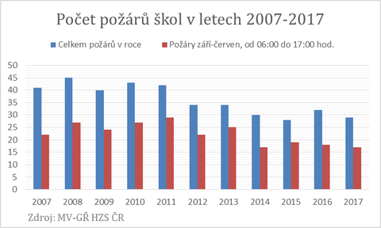

Slide 63
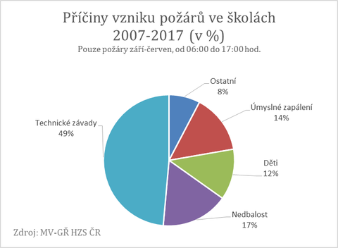

Slide 64
Členění provozovaných činností podle požárního nebezpečí
činnosti bez zvýšeného požárního nebezpečí
činnosti se zvýšeným požárním nebezpečím
  Děti do 3 let věku
  Školy o 4 a více NP bez CHÚC
  Zařízení vyšší než 6 NP
  Shromažďovací prostory nad 200 osob
  Ubytovací prostory
  Přítomnost osob s pohybovými, zrakovými, mentálními problémy

Slide 65
Dokumentace požární ochrany
Právnické a fyzicky podnikající osoby provozující činnosti ZPN a VPN jsou povinny zpracovávat předepsanou dokumentaci PO a udržovat ji v souladu se skutečným stavem

Slide 66
Školení a odborná příprava
Právnické a fyzicky podnikající osoby provozující činnosti ZPN a VPN jsou povinny zabezpečit pravidelné školení zaměstnanců a odbornou přípravu PPO a PPH
Povinnost na všechny fyzické osoby v pracovním a obdobném poměru
Zvlášť zaměstnanci a vedoucí zaměstnanci

Slide 67
Preventivní požární hlídka
Právnické a fyzicky podnikající osoby zřizují preventivní požární hlídky
V prostorách s nejméně třemi zaměstnanci, ve kterých provozují činnosti se zvýšeným nebo vysokým požárním nebezpečím.
Úkolem hlídky je dohlížet na dodržování předpisů o PO, nebo v vzniku požáru provést nutná opatření k záchraně osob, přivolat jednotku PO a zúčastnit se likvidace požáru.

Slide 68
Povinnosti zaměstnavatele
označovat pracoviště a ostatní místa příslušnými bezpečnostními značkami, příkazy, zákazy a pokyny ve vztahu k požární ochraně,
pravidelně kontrolovat dodržování předpisů o požární ochraně a neprodleně odstraňovat zjištěné závady,
volný přístup k nouzovým východům, k rozvodným zařízením elektrické energie, k uzávěrům vody, plynu a topení

Slide 69
Zabezpečení pracoviště
Průchodnost únikových cest
    Zajistit volné cesty a východy (EXIT)
    Požární dveře nesmí být poškozené a nefunkční (na konci pracovní doby uzavřené)
Rozmístění přenosných hasicích přístrojů
    Nesmí být nepřístupné, uschované, nefunkční
Značení únikových cest (směry, EXIT)
    Viditelné, srozumitelné
Evakuace školy (cvičný požární poplach)
    Shromaždiště, opuštění budovy, kontrola počtu

Slide 70
Vyhlášení požárního poplachu na škole
    Automatické požární systémy
    Požární hlásiče
    Školní a požární rozhlas
    Voláním hoří
    Jiný domluvený signál
Požární poplachová směrnice
    - vyvěšena na všech podlažích
Požární řád
    - u vstupu nebo v místě ZPN
Požární evakuační plán
    - grafická část na každém podlaží

Slide 71
Povinnosti právnických osob a podnikajících fyzických osob
b) vytvářet podmínky pro hašení požárů a pro záchranné práce, zejména udržovat volné příjezdové komunikace a nástupní plochy pro požární techniku, únikové cesty a volný přístup k nouzovým východům, k rozvodným zařízením elektrické energie, k uzávěrům vody, plynu, topení a produktovodům,
h) bezodkladně oznamovat územně příslušnému operačnímu středisku hasičského záchranného sboru kraje každý požár vzniklý při činnostech, které provozují, nebo v prostorách, které vlastní nebo užívají.

Slide 72
Vyhláška 246/2001 Sb. o požární prevenci
Preventivní požární prohlídky BZPN, kde jsou 3 a více lidí – 1x za rok
Preventivní požární prohlídky ZPN – 1x za 6 měsíců
§ 18 složité podmínky pro zásah
§ 23 - § 26 školení a odborná příprava,

Slide 73
Vyhláška 246/2001 Sb. o požární prevenci
(7) Pro účely začleňování provozovaných činností do kategorií podle míry požárního nebezpečí se rozumí
a) stavbou pro shromažďování většího počtu osob – stavba s prostorem určeným pro shromáždění nejméně 200 osob, v němž na jednu osobu připadá půdorysná plocha menší než 4 m²,
c) stavbou pro osoby se sníženou schopností pohybu a orientace – stavba nebo její část určená k užívání
  1. osobami s těžkou vadou nosného nebo pohybového ústrojí, s těžkým sluchovým postižením, s těžkým zrakovým postižením nebo s těžkou nebo hlubokou mentální retardací,

Slide 74
  2. těhotnými ženami nebo osobami doprovázejícími dítě do tří let věku, nebo
  3. osobami, které mají významně sníženou pohyblivost nebo orientaci v souvislosti s poskytováním zdravotní péče,
d) stavbou ubytovacího zařízení – stavba nebo její část, kde je fyzickým osobám poskytováno přechodné ubytování s ubytovací kapacitou více než 20 lůžek.

Slide 75
Vyhláška 246/2001 Sb.
§ 30 stanovení organizace zabezpečení PO
§ 31 požární řád
§ 32 požární poplachové směrnice
§ 33 požární evakuační plán
§ 34 dokumentace zdolávání požáru
§ 35 ohlašovna požárů – NENÍ VĚTŠINOU
§ 36 dokumentace školení a odborné přípravy
§ 37 požární kniha
§ 40 kontrola dokumentace PO

Slide 76
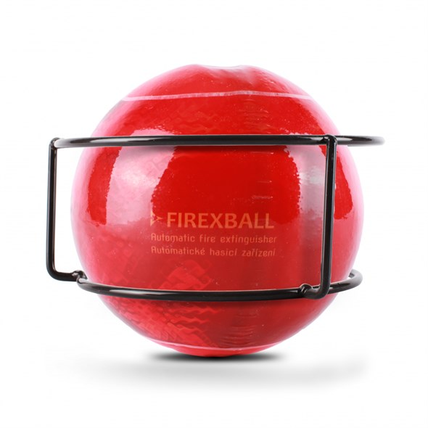

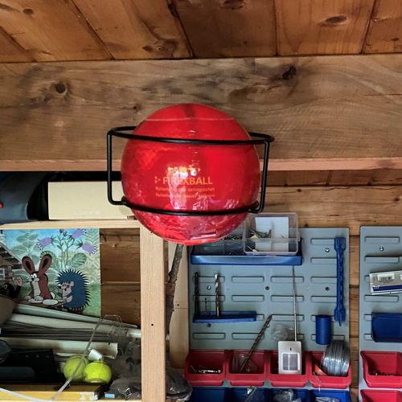
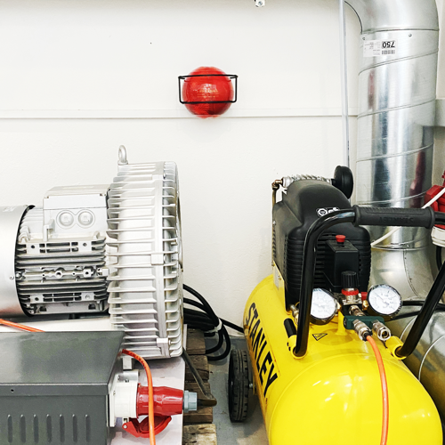

Slide 77
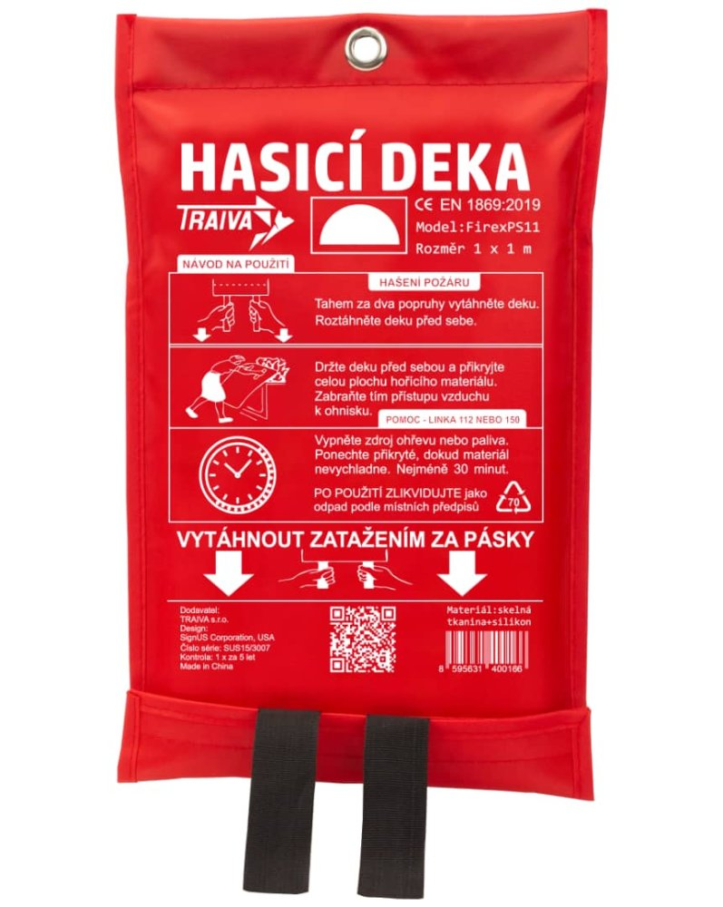
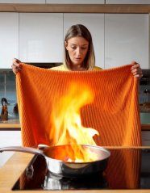

Slide 78
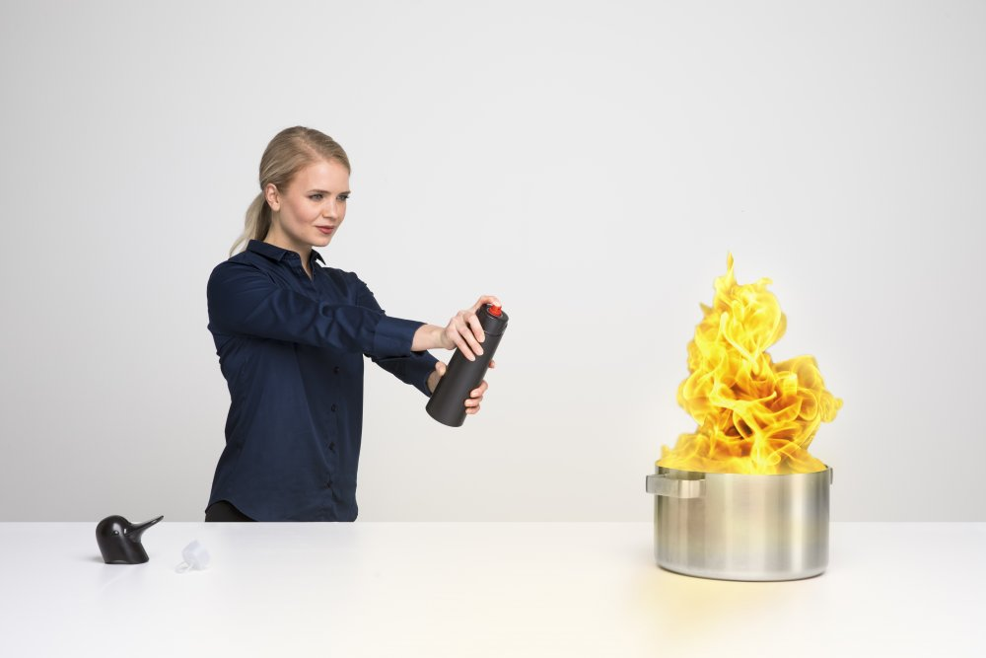
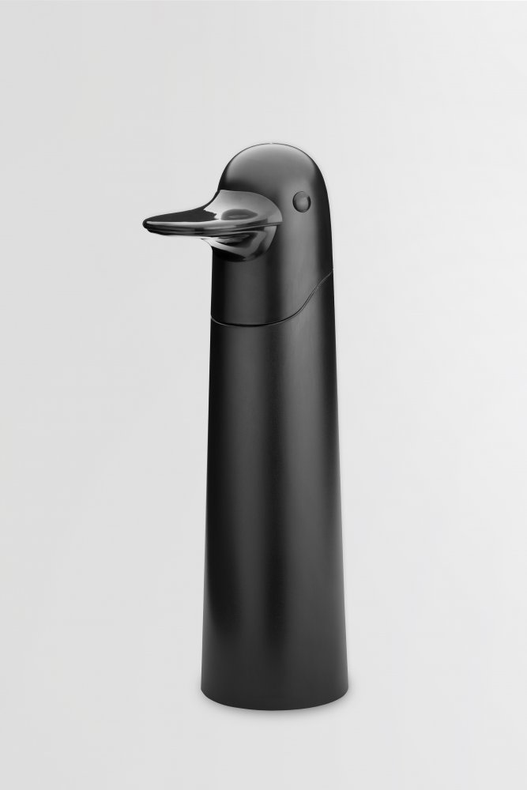

Slide 79
Děkuji za pozornost
kontakt:
Skácelík CZ s.r.o.
gsm +420 724 126 741
info@skacelik.eu

